Slide 1
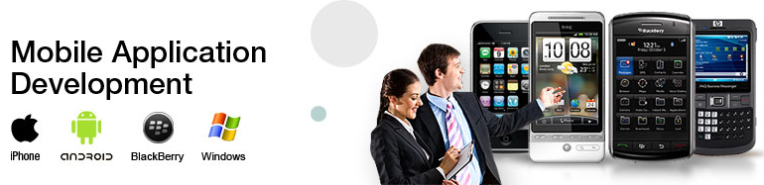

Yazılım Geliştirme Teknolojileri Mobil Programlama

Slide 2

Ajanda
Mobil Programlamaya Giriş
Mobil Platformlar
HTML5 vs Native
Android SDK
Phone 8 Development

Slide 3
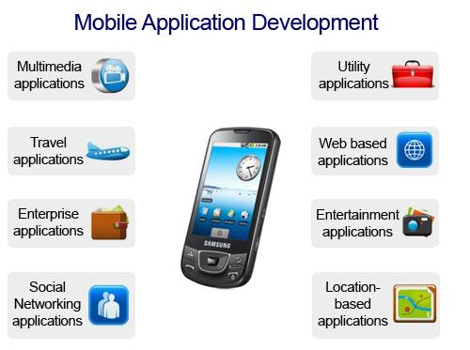
Mobil Programlamaya Giriş
Mobil uygulama geliştirme geleceğin meslekleri arasında yer alır
IPhone’un başarısıyla beraber yıldızı parlayan mobil dünyasında başarı uygulamaların başarısıyla doğru orantılıdır.

Slide 4
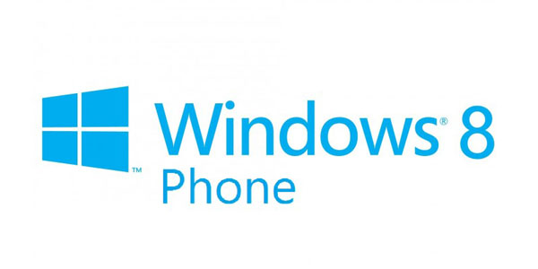



Mobil Platformlar

Slide 5
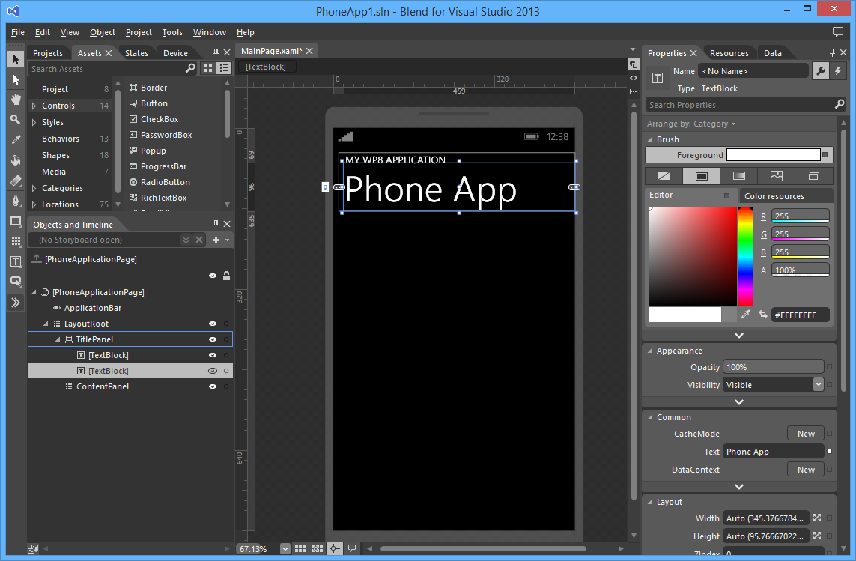
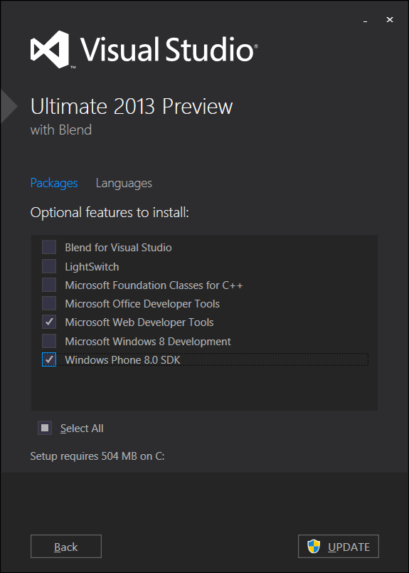
Phone 8 SDK

Slide 6
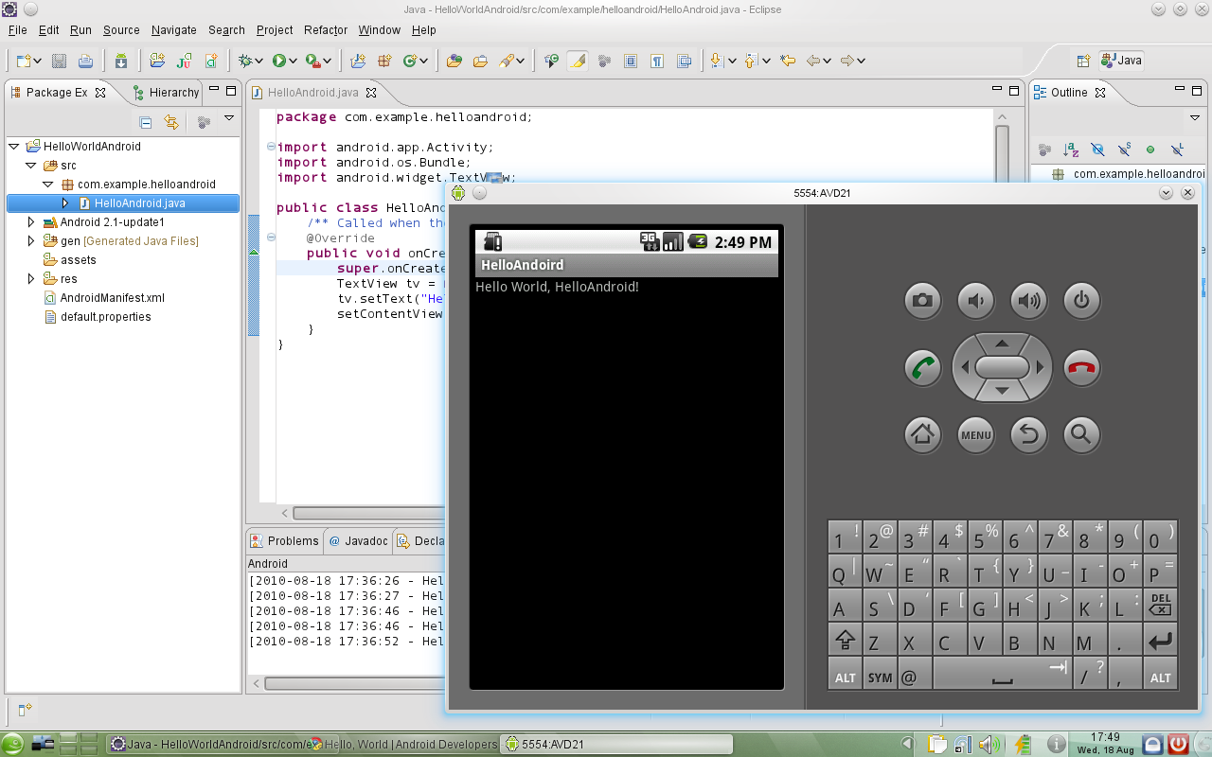
Android SDK

Slide 7
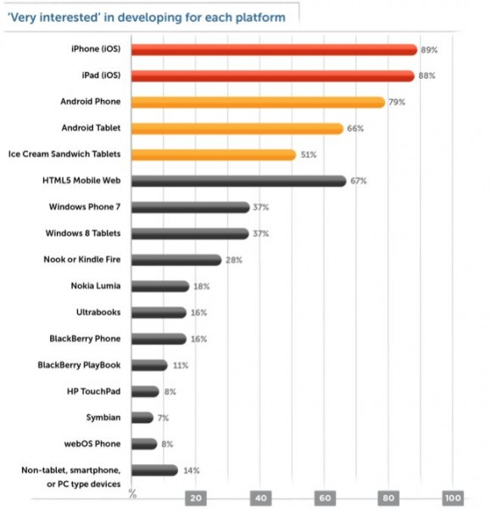

Slide 8
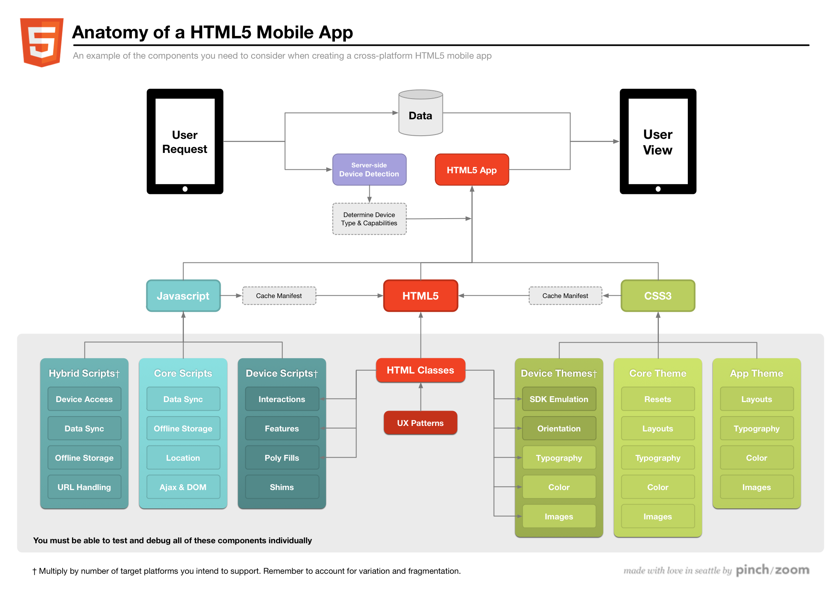

Slide 9
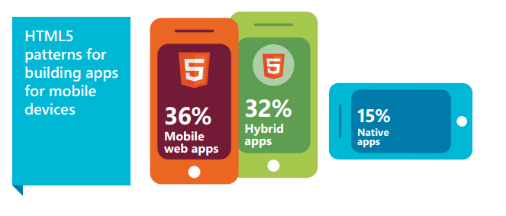
HTML5 vs Native

Slide 10
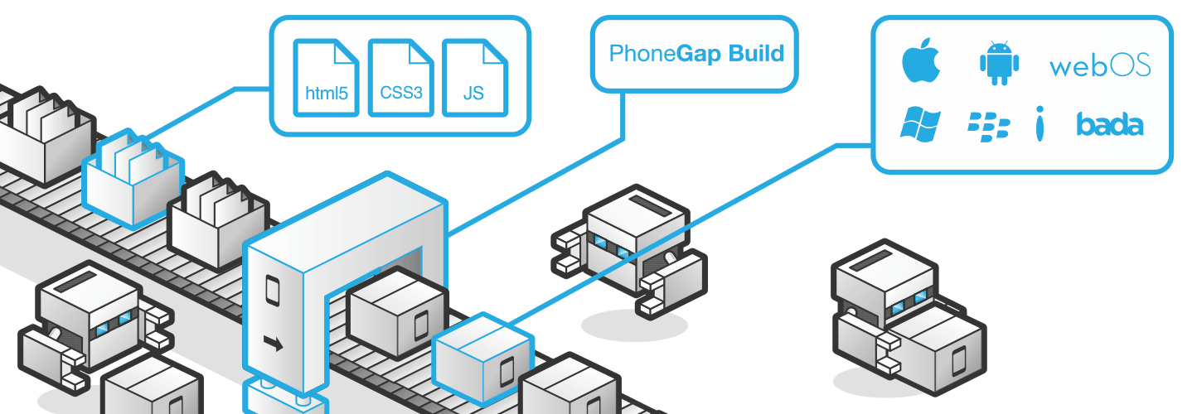
Phone Gap

Slide 11
Teşekkürler

